Slide 1

日本語版
6.「糖尿病」の飲み薬
၆။ “ဆီးချိုရောဂါ”သောက်ဆေးများ
飲み薬は大きく分けて、①インスリンを出しやすくする薬、②インスリンを効きやすくする薬、③糖の吸収を抑制したり、排泄する薬があります。
သောက်ဆေးသည်အကြမ်းအားဖြင့် (၁) အင်ဆူလင်အထုတ်လွယ်အောင်လုပ်သောဆေး (၂) အင်ဆူလင်ထိရောက်မှုလွယ်အောင်လုပ်သောဆေး (၃) သကြားဓာတ်စုပ်ယူမှုကို ထိန်းပေးပြီး စွန့်ထုတ်ပေးသောဆေး တို့ရှိသည်။
①インスリンを出しやすくする薬
  スルホニル尿素（SU）薬
  速効型インスリン分泌促進薬
  DPP-4阻害薬
  GLP-1受容体作動薬
  グリミン系（インスリンを分泌する作用と、効きやすくする作用、両方があります。
  説明は次ページの ②インスリンを効きやすくする薬 をご覧ください。）
(၁) အင်ဆူလင်အထုတ်လွယ်အောင်လုပ်သောဆေး
  Sulfonylureas
  Glinide
  DPP-4 inhibitors
  GLP-1 receptor agonists
  Gliminဆေးအုပ်စု(အင်ဆူလင်ထုတ်သောလုပ်ဆောင်ချက်နှင့် ထိရောက်မှုလွယ်အောင်လုပ်သောလုပ်ဆောင်ချက် နှစ်မျိုးလုံးရှိသည်။
  ရှင်းလင်းချက်အားနောက်စာမျက်နှာရှိ (၂) အင်ဆူလင်ထိရောက်မှုလွယ်အောင်လုပ်သောဆေး ကိုကြည့်ပါ)

Slide 2
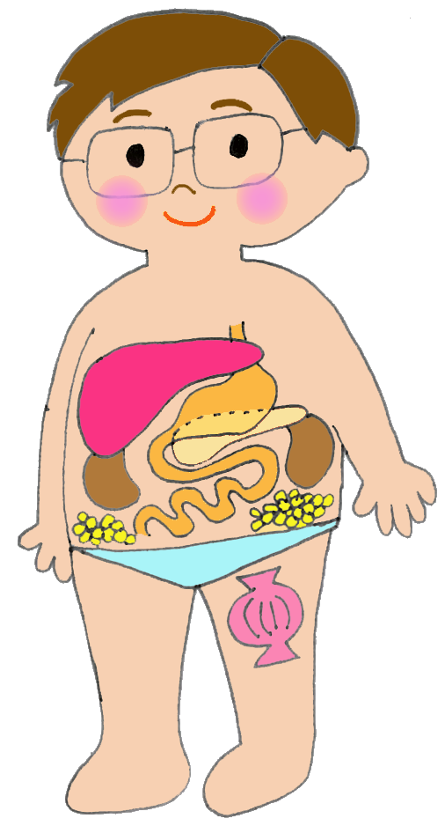
日本語版
DPP-4阻害薬
○膵臓に働くインクレチンというホルモンの働きを強め、膵臓からインスリンを出します
●起こりやすい副作用：低血糖など(特にSU薬やインスリンと同時に使った時に起こりやすい)
DPP-4 inhibitors
ပန်ကရိယတွင်အလုပ်လုပ်သော incretin ဟုခေါ်သောဟော်မုန်း၏လုပ်ဆောင်ချက်ကို အားကောင်းစေပြီးပန်ကရိယမှအင်ဆူ လင်ကိုထုတ်ပေးသည်။
အဖြစ်လွယ်သောဘေးထွက်ဆိုးကျိုးများ သွေးတွင်းသကြားဓာတ်လျော့ကျခြင်းစ သည် (အထူးသဖြင့်Sulfonylureasဆေး နှင့်အင်ဆူလင်ကိုအတူတွဲသုံးသည့်အချိန်တွင်အဖြစ်လွယ်သည်)
*副作用については
主なものを載せています
*ဘေးထွက်ဆိုးကျိုးများနှင့်ပတ်သက်၍
အများဆုံးဖြစ်လေ့ရှိသည်များကိုဖော်ပြထားသည်
スルホニル尿素(SU)薬
○膵臓からインスリンを出します。
●起こりやすい副作用：低血糖、体重が増えるなど
Sulfonylureas
ပန်ကရိယမှအင်ဆူလင်ကိုထုတ်ပေးသည်။
အဖြစ်လွယ်သောဘေးထွက်ဆိုးကျိုးများ : သွေးတွင်းသကြားဓာတ်လျော့ကျခြင်း၊ ကိုယ်အလေးချိန်တိုးခြင်းစသည်
薬の名前：
ဆေးနာမည် :
薬の名前：
ဆေးနာမည် :
GLP-1受容体作動薬
○GLP-1というホルモンに似た作用で膵臓からインスリンを出します(1日の最初に飲んだり食べたりする前に、約120ml以下の水で内服、その後30分は飲食しない）
起こりやすい副作用： 胃の気持ち悪さ、便秘、下痢、低血糖(特にSU薬やインスリンと同時に使う時) など
GLP-1 receptor agonists
GLP-1 ဟုခေါ်သောဟော်မုန်းနှင့်တူသည့် လုပ်ဆောင်ချက်ရှိပြီး ပန်ကရိယမှအင်ဆူ လင်ကို ထုတ်ပေးသည် (တစ်နေ့တာ၏ပထမဆုံးစားသောက်ခြင်း မပြုမီတွင် ရေ 120ml နှင့်အောက်ဖြင့် ဆေးသောက်ပြီး ထို့နောက်ပိုင်း မိနစ်၃၀ သည် စားသောက်ခြင်းမပြုရပါ)
အဖြစ်လွယ်သောဘေးထွက်ဆိုးကျိုးများ အစာအိမ်မအီမသာဖြစ်ခြင်း၊ဝမ်းချုပ်ခြင်း၊ဝမ်းလျှောခြင်း၊သွေးတွင်းသကြားဓာတ်လျော့ကျခြင်း၊ (အထူးသဖြင့်Sulfonylureas နှင့်အင်ဆူ လင်ကိုအတူတွဲသုံးသည့်အချိန်)စသည်
膵臓
ပန်ကရိယ
速効型インスリン分泌
促進薬
○薬を飲んだ直後に、短い時間効いて膵臓からインスリンを出しやすくします。食事の直前に飲み、食後の血糖の上がりを抑えます。
●起こりやすい副作用：低血糖など
Glinide
ဆေးသောက်ပြီးပြီးချင်း အချိန်တိုအတွင်း ထိရောက်မှုရှိပြီး ပန်ကရိယမှအင်ဆူလင်ကို အထုတ်လွယ်စေသည်။ အစားစားခါနီးတွင် သောက်ပြီး အစားစားပြီးနောက်သွေးတွင်း သကြားဓာတ်မြင့်တက်မှုကိုထိန်းပေးသည်။
အဖြစ်လွယ်သောဘေးထွက်ဆိုးကျိုးများ : သွေးတွင်းသကြားဓာတ်လျော့ကျခြင်းစသည်
薬の名前：
ဆေးနာမည် :
グリミン系: 説明は次ページをご覧ください。
Gliminဆေးအုပ်စု : ရှင်းလင်းချက်အား နောက်စာမျက်နှာတွင်ကြည့်ပါ။
薬の名前：
ဆေးနာမည် :

Slide 3
日本語版
②インスリンを効きやすくする薬
  ビグアナイド薬
  チアゾリジン薬
  グリミン系
  （インスリンを分泌する作用、効きやすくする作用、両方があります。）
(၂) အင်ဆူလင်ထိရောက်မှုလွယ်အောင်လုပ်သောဆေး
  Biguanide
  Thiazolidinediones
  Gliminဆေးအုပ်စု
(အင်ဆူလင်ထုတ်သောလုပ်ဆောင်ချက်နှင့် ထိရောက်မှုလွယ်အောင်
လုပ်ဆောင်ချက် နှစ်မျိုးလုံးရှိသည်။)

Slide 4
日本語版
*副作用については
主なものを載せています
*ဘေးထွက်ဆိုးကျိုးများနှင့်ပတ်သက်၍
အများဆုံးဖြစ်လေ့ရှိသည်များကိုဖော်ပြထားသည်
ビグアナイド薬
○肝臓が糖を作るのを抑えます。
また、糖の吸収を抑制したり、筋肉などでのインスリンの効きを良くする作用などがあります。
●起こりやすい副作用：下痢、気持ち悪さなど
Biguanide
အသည်းမှသကြားဓာတ်ထုတ်လုပ်မှုကိုထိန်းချုပ်ပေးသည်။တဖန်သကြားဓာတ်စုပ်ယူမှုကိုထိန်းချုပ်ပေးပြီး ကြွက်သားစသည်တို့တွင် အင်ဆူလင်ထိရောက်မှုကိုကောင်းစေသော လုပ်ဆောင်ချက်စသည်တို့ရှိသည်။
အဖြစ်လွယ်သောဘေးထွက်ဆိုးကျိုးများ : ဝမ်းလျှောခြင်း၊ မအီမသာဖြစ်ခြင်းစသည်
グリミン系
○血糖値が高い時に膵臓からインスリンを出し、血糖値を下げます（膵臓のβ細胞を守る作用もあります）。また肝臓で糖が作られるのを抑えたり、筋肉での糖の取り込みを増やすなどで、インスリンの効き目をよくします。
●起こりやすい副作用：気持ち悪さ、下痢、便秘低血糖(特にSU薬やインスリンと同時に使う時) など
Gliminဆေးအုပ်စု
သွေးတွင်းသကြားဓာတ်ပါဝင်ကိန်းမြင့်လာသော အချိန်တွင်ပန်ကရိယမှအင်ဆူလင်ကိုထုတ်ပေးပြီးသွေးတွင်းသကြားဓာတ်ပါဝင်ကိန်းကိုလျှော့ချသည်(ပန်ကရိယ၏ဘီတာဆဲလ်ကိုစောင့်ရှောက်ပေးသောလုပ်ဆောင်ချက်လည်းရှိသည်)။တဖန်အ သည်းတွင်သကြားဓာတ်ထုတ်လုပ်မှုကိုထိန်းချုပ်ပေးပြီး ကြွက်သားထဲသို့သကြားဓာတ်ယူဆောင် မှုကိုတိုးမြှင့်စေပြီး အင်ဆူလင်၏ထိရောက်မှုကို ကောင်းစေသည်။
အဖြစ်လွယ်သောဘေးထွက်ဆိုးကျိုးများ : မအီမသာဖြစ်ခြင်း၊ဝမ်းလျှောခြင်း၊ဝမ်းချုပ်ခြင်း သွေးတွင်းသကြားဓာတ်လျော့ကျခြင်း (အထူးသဖြင့် Sulfonylureasနှင့်အင်ဆူလင်ကို အတူတွဲသုံးသည့်အချိန်)စသည်
肝臓
အသည်း
薬の名前：
ဆေးနာမည် :
膵臓
ပန်ကရိယ
脂肪細胞
အဆီဆဲလ်
チアゾリジン薬
○脂肪組織、筋肉、肝臓などに働きかけて、インスリンの体への効きを良くします。
●起こりやすい副作用：むくみ、体重増加など
Thiazolidinediones
အဆီဖွဲ့စည်းပုံ၊ကြွက်သား၊အသည်း စသည်တို့တွင်အလုပ်လုပ်ပြီး ခန္ဓာကိုယ်တွင် အင်ဆူလင် ထိရောက်မှုကိုကောင်းစေသည်။
အဖြစ်လွယ်သောဘေးထွက်ဆိုးကျိုးများ ဖောယောင်ခြင်း၊ကိုယ်အလေးချိန်တိုးခြင်း
စသည်
筋肉
ကြွက်သား
薬の名前：
ဆေးနာမည် :
薬の名前：
ဆေးနာမည် :

Slide 5
日本語版
③糖の吸収を抑制したり、排泄する薬
  SGLT2阻害薬
  α-グルコシダーゼ阻害薬
(၃) သကြားဓာတ်စုပ်ယူမှုကို ထိန်းပေးပြီး စွန့်ထုတ်ပေးသောဆေး
  SGLT2 inhibitors
  Aplha-glucosidase inhibitors
*副作用については
主なものを載せています
*ဘေးထွက်ဆိုးကျိုးများနှင့်ပတ်သက်၍
အများဆုံးဖြစ်လေ့ရှိသည်များကိုဖော်ပြထားသည်
SGLT2阻害薬
○血糖値が高い時に、腎臓から糖を尿中に出し、血糖値を下げます。
●起こりやすい副作用：脱水、尿路･性器感染など
SGLT2 inhibitors
သွေးတွင်းသကြားဓာတ်ပါဝင်ကိန်းမြင့်ချိန်တွင် ‌ကျောက်ကပ်ထဲမှသကြားဓာတ်အားဆီးထဲသို့ စွန့်ထုတ်ပြီးသွေးတွင်းသကြားဓာတ်ပါဝင်ကိန်းကိုလျှော့ချပေးသည်။
အဖြစ်လွယ်သောဘေးထွက်ဆိုးကျိုးများ : ရေဓာတ်ကုန်ခမ်းခြင်း၊ဆီးလမ်းကြောင်း၊လိင် အင်္ဂါပိုးဝင်ခြင်းစသည်
α-グルコシダーゼ阻害薬(α-GI)
○小腸での糖の消化・吸収を遅らせます。食事の直前に飲み、食後の血糖の上がりを抑えます。
○低血糖時はブドウ糖を摂取する。
●起こりやすい副作用：腹部膨満感、下痢、おならの増加など
Aplha-glucosidase inhibitors(α-GI)
အူသိမ်ထဲရှိသကြားဓာတ်အား‌ချေဖျက်ခြင်း၊စုပ်ယူမှုကိုနှောင့်နှေးစေသည်။အစားစားခါနီးတွင်သောက်ပြီးအစားစားပြီးနောက်သွေးတွင်းသကြားဓာတ်မြင့်တက်ခြင်းကို ထိန်းပေးသည်။
သွေးတွင်းသကြားဓာတ်လျော့ကျချိန်တွင် ဂလူးကို့စ်သကြားအားသောက်သုံးရမည်။
အဖြစ်လွယ်သောဘေးထွက်ဆိုးကျိုးများ : ဝမ်းဗိုက်ပိုင်းဖောယောင်သကဲ့သို့ခံစားရခြင်း၊ ဝမ်းလျှောခြင်း၊လေလည်မှုအကြိမ်ရေတိုးလာ ခြင်းစသည်
小腸
အူသိမ်
腎臓
ကျောက်ကပ်
薬の名前：
ဆေးနာမည် :
薬の名前：
ဆေးနာမည် :

